Slide 1
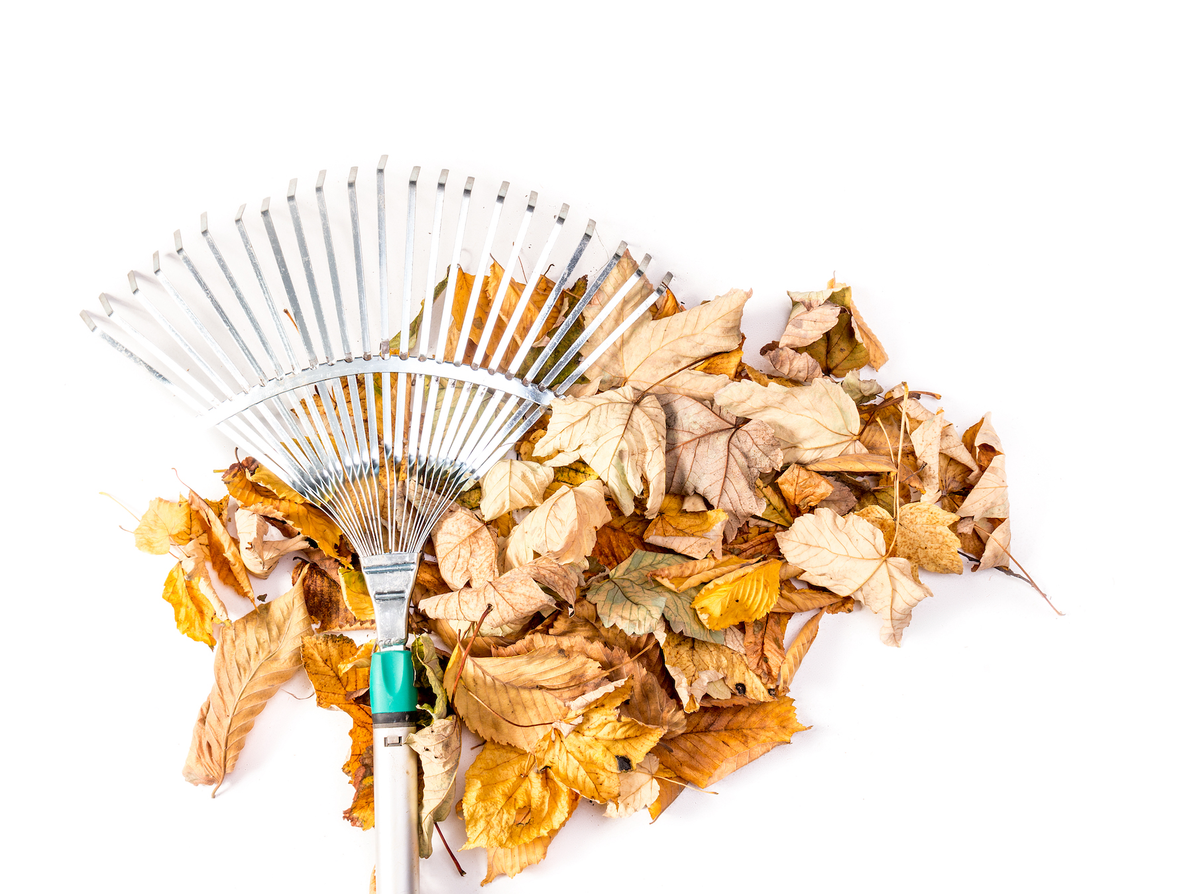
¡Brillando con fuerza!
5 consejos de seguridad para luces navideñas en estas fiestas
No hay nada como disfrutar de las fiestas acurrucándose en una gruesa cobija con una taza de cacao, tarareando música navideña y disfrutando de las luces del árbol y el calor del fuego. Seguro que esta acogedora imagen de Yuletide no incluye pensar en los consejos de seguridad, ¡pero la falta de ellos puede ser molesta! Aquí tienes 5 consejos rápidos para la seguridad de las luces navideñas:
Al comprar cordones de luces, bombillas, temporizadores, cables o cualquier otra cosa con cableado eléctrico, compruebe la marca de certificación para asegurarse de que cumplen las normas de seguridad eléctrica (CSA International, UL o ELT).
Inspeccione cuidadosamente las cadenas de luces navideñas. Compruebe si hay cables deshilachados, conexiones sueltas, bombillas rotas o casquillos rotos.
Apague siempre las luces navideñas cuando salga de casa o se vaya a dormir. No las deje nunca encendidas sin vigilancia.
Cuando cuelgue las luces exteriores, mantenga los conectores eléctricos alejados del suelo y de los canalones metálicos. Cuando cuelgue las luces, utilice cinta aislante y clips de plástico para colgarlas en lugar de clavos metálicos.
Elija la longitud correcta de la escalera cuando cuelgue las luces de Navidad, e inspeccione si hay peldaños y bisagras rotos antes de subir.
Información de contacto del agente / sitio web aquí

Slide 2
7 consejos para ahorrar dinero estas Navidades
Bastón de caramelo de chocolate
Es demasiado fácil gastar dinero durante las fiestas, y las facturas pueden acumularse rápidamente. Aquí tienes algunas formas de recortar el gasto sin recortar la diversión.
Recortar un par de platos del banquete habitual de las fiestas puede ahorrar tiempo y dinero. Créeme, ¡todavía habrá mucha comida!
Utiliza bolsas de regalo en lugar de papel de regalo. Pueden reciclarse año tras año y, admitámoslo, son una bendición para quienes no saben envolver regalos.
Envía tus paquetes navideños por correo con antelación y evita las empresas de mensajería prioritaria, que son tan caras como rápidas. Te ahorrarás dinero en el envío y sabrás que tu regalo llegará a tiempo.
Puedes esperar a comprar tu árbol de Navidad después del 15 de diciembre, cuando el precio baja.
Envía postales en lugar de tarjetas de Navidad. Son menos costosas de comprar, y menos costosas de enviar.
Envuelve los cuadros en la pared para que parezcan regalos y así conseguir una decoración económica que añada alegría festiva a cada habitación.
Para obtener vegetación fresca para la decoración (y el delicioso aroma), ve a los lugares que venden árboles de Navidad y pide los recortes y ramas sobrantes que se hayan caído.
INGREDIENTES
4 tazas de leche
3 (1 onza) cuadrados de chocolate semidulce, picado
4 bastones de caramelo de menta, triturados
1 taza de nata montada
4 bastones de caramelo de menta pequeños
INSTRUCCIONES
En un cazo, calentar la leche hasta que esté caliente, pero sin llegar a hervir. Bate el chocolate y los bastones de caramelo de menta triturados hasta que la mezcla sea homogénea. Vierte el chocolate caliente en cuatro tazas y añade un poco de nata montada por encima para decorar. Sírvelo con un bastón de caramelo para cada uno.
Información de contacto del agente / foto / sitio web aquí

